Slide 1

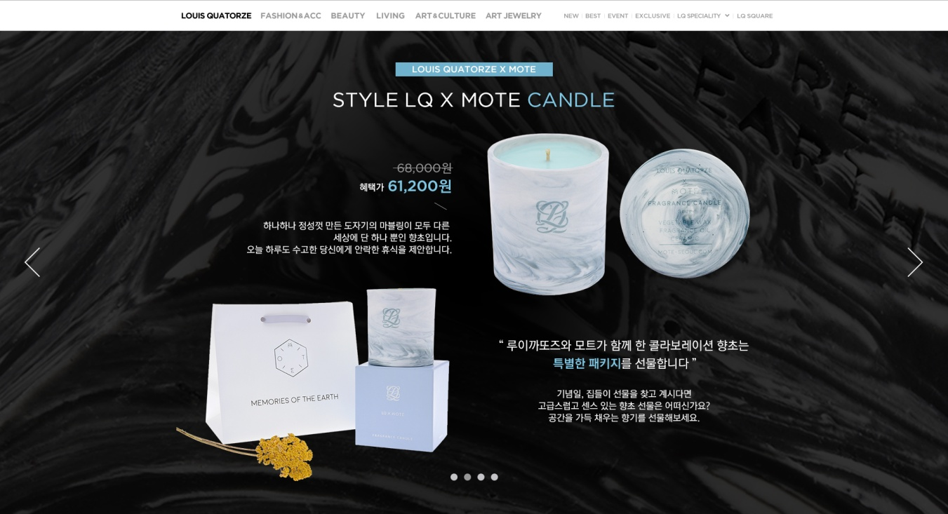
구분 |  | 설명
1 | 버튼 | 배너 형태로 슬라이드되는 구성
2 | 버튼 | 이전 화면(첫 화면에 없음)
3 | 버튼 | 다음 화면(첫 화면에 없음)
1
2
3

